Slide 1
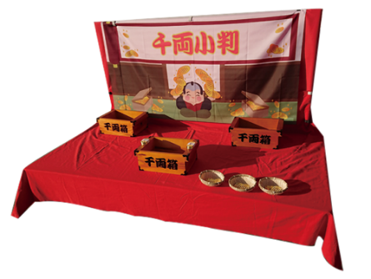
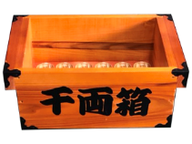
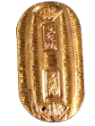
千両小判
小判投げゲーム！
千両箱に向かって小判を投げるゲームです。
サイズ／Ｗ1.8×Ｄ0.9×Ｈ1.0ｍ
対応人員／1~2名

